Slide 1
cuDNN
https://youtu.be/Y4Kyb7SDR18

Slide 2
GPU
tensor core
cuDNN

Slide 3
Graphics Processing Unit (GPU)
3D 그래픽 처리 위한 하드웨어
General-Purpose Computation on GPU (GPGPU) : 2006 ~ 현재
그래픽 뿐만 아니라 범용 연산 분야에서 활용
control
ALU
ALU
ALU
ALU
ALU
ALU
ALU
ALU
ALU
ALU
ALU
ALU
ALU
ALU
ALU
ALU
Cache
$$⋮$$
ALU
ALU
ALU
ALU
ALU
ALU
CPU
GPU

Slide 4
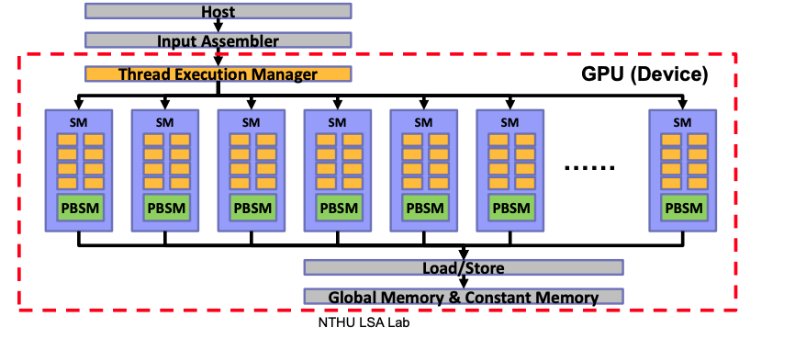



GPU architecture
CPU(Host)
Streaming Multi-processor
Streaming Processor (core)
thread → block → grid
thread → core가 수행
block → Streaming Multiprocessor
grid → SMs
Shared Memory (per block share memory, PBSM)
Global Memory
Block(0,0,0)
Block(x,0,0)
thread
thread
thread
thread
thread
thread
thread
thread
thread
$$⋮$$
thread
thread
thread
core
thread
thread
thread
thread
thread
thread
SM
$$⋮$$
$$⋮$$
SMs
(GPU)
thread
thread
thread
thread
thread
thread
thread
thread
thread
$$⋮$$
thread
thread
thread
thread
thread
thread
thread
thread
thread
Block(0,y,0)
Block(x,y,0)
Notes:
special function unit
초월함수 (사인 로그 탄젠트 등 )연산 등에 사용 -> 부동소수점 곱셈기 4개도 포함

Slide 5
CPU vs GPU vs TPU
CPU
GPU
TPU
$$∙$$
$$∙$$
$$∙$$
scalar
vector
tensor
scalar 단위 연산 → 느림
vector 단위 연산 → TPU보다 느림
TPU에 비해 유연 (data shape에 의한 영향 x)
tensor 단위 연산 → 속도 빠름
data와 weight matrix의 형태에 영향
→ 최적화하지 않을 경우 , 이 과정에서 시간이 더 소요되기도 함

Slide 6
Deep learning + GPU
Neural Network main operation
floating point multiplication matrix의 각 요소를 순차적 연산할 필요 없음 (병렬 수행 가능한 연산)
Low control overhead
Single Instruction Multiple Threads GPU 통해 각 thread들이 하나의 연산을 동시에 수행
Notes:
CPU는 8~16개인데 비해 GPU는 몇 천개 이상

Slide 7
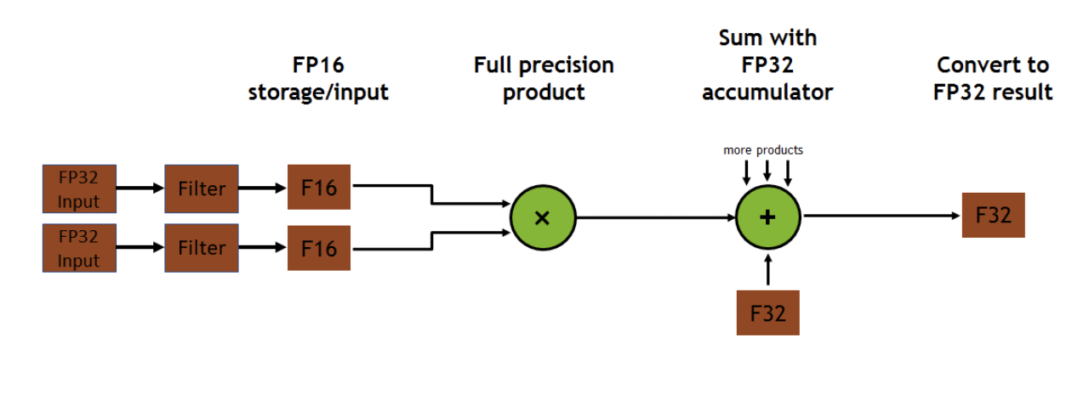
FP16 vs FP32
sign
exponent
mantissa
FP32
1bits | 8bits | 23bits
메모리 사용량 2배 감소 및 처리량 8배 증가
표현 범위 감소 → back propagation과정에서 기울기 값들이 FP16으로는 표현 불가한 범위에 존재 → 너무 크거나 너무 작은 경우 → weight의 오차 발생 → 오차 누적→ loss 증가
FP16
1bits | 5bits | 10bits
연산 속도 증가, 계산 정확도 감소
*mixed precision
: FP16 input & operation → 연산 속도 증가
loss scaling → 기울기에 큰 값 곱해 표현 가능한 범위로 scaling → FP32 output
Notes:
학습을 시키기 위해 많은 리소스가 필요해지고, 학습, Inference도 오래 걸리는 문제가 발생합니다.
FP32에서 FP16으로 바꿔서 학습을 시키면 training loss가 잘 떨어지다가 갑자기 증가하는 문제가 생기게 됩니다
back-propagation 과정에서 gradient를 계산하고 이를 acculmate 하여 weight를 업데이트 하는데, 이 과정에서 FP16은 표현할 수 있는 수의 범위가 좁다 보니 오차가 발생하고, 이 오차가 누적이 되면서 학습이 제대로 되지 않는 것입니다.
일반적으로 CUDA Core는 Tensor Core에 비해 느리지만 fp32 연산이기 때문에 더 높은 수준의 계산 정확도를 얻을 수 있습니다. 이에 비해 Tensor Core는 연산 속도가 매우 빠르지만 tf32 연산이기 때문에 어느정도 계산 정확도를 희생해야 합니다.

Slide 8
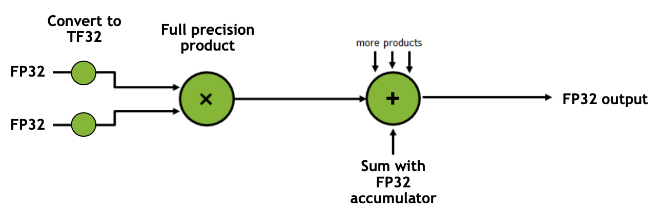
Tensor core – TF32
matrix-multiply-and-accumulate
TF32 → tensor core mode (not a type)
convolution, matrix multiplication 할 때만 TF32로 변환
tensor core 작동 순서
FP32 input
Tensor core mode위해 TF32로 변환
TF32 행렬 곱셈
FP32 누적
TF32
1bits | 8bits | 10bits
8bits exponent → FP32와 동일한 범위 → 오차 감소
10bits mantissa → FP32보다는 정밀도 떨어지지만 어느정도 보장
FP32에 비해 처리량 16배 증가 but 계산 정확도 희생 필요
Notes:
다른연산에서는 FP32유지하는 것
TF32는 반정밀도(FP16) 수학과 동일한 10bit 가수를 사용하며 AI 워크로드에서 요구되는 정밀도를 충분히 충족시킵니다. 이와 동시에 TF32는 FP32와 동일한 8bit 지수를 사용하므로, 동일한 숫자 범위를 지원할 수 있습니다.
TF32는 이 조합을 통해 단정밀도 수학과 특히 딥 러닝과 많은 HPC 애플리케이션에서 핵심적인 역할을 하는 대규모 곱셈 누적 연산을 충분히 대체할 수 있습니다. 사용자는 엔비디아 라이브러리를 사용하는 애플리케이션으로 코드 변경없이 TF32의 이점을 활용할 수 있습니다. TF32 텐서 코어는 FP32 인풋에서 작동하며 FP32에서 결과를 도출합니다. 비행렬연산에서도 FP32를 사용하죠.

Slide 9
Tensor core
GPU → 32 threads씩 동일한 작업
row,col → 8 배수 matrix 사용 시 최적화 (16x16, 32x8 …)
Tesla V100 tensor core
SM 당 8 tensor core
Turing tensor core
inference위해 INT8, INT4 연산 추가
quantization 기법 통해 연산에 필요한 비트 수 감소 → 속도 증가
Ampere (A100) tensor core – CUDA8
V100 이상의 성능 (2.5 ~ 5배 (sparse model))
sparse model 지원 → 0 제거하여 희소 행렬 연산 → 연산량 감소 → 차원 수 줄여서 오버피팅 방지
Notes:
연산량 감소

Slide 10
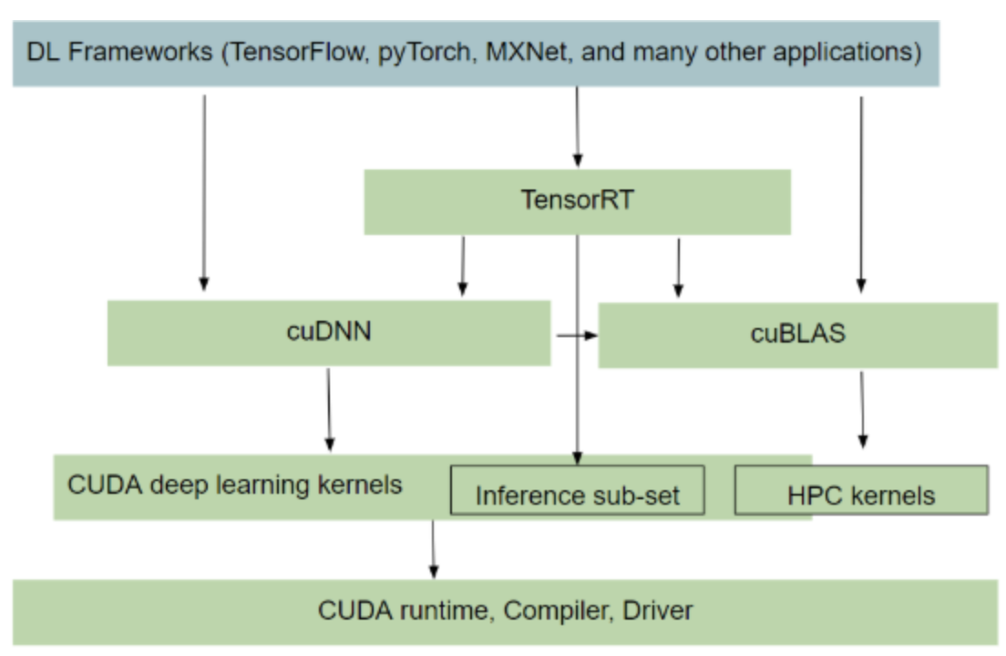

cuDNN
CUDA를 활용한 신경망 구성 및 학습의 가속화를 위한 라이브러리
convolution, pooling, normalization, activation(ReLu, Tanh, Sigmoid …) 등의 forward, backward 지원
FP32, FP16 및 TF32 부동 소수점 형식과 INT8 및 UINT8 정수 형식(inference) 지원
핵심 연산 가속화 위해 TF32를 기본 값으로 채택
지원하는 framework
*tensor RT
:GPU 상에서 최대 추론 처리량과 효율성을 제공하도록 설계된 고성능 추론 엔진 → 실시간 추론 (자율 주행 등)
Notes:
CUDA 라이브러리인 cuDNN는 Tensor Core를 지원합니다. cuDNN은 convolution 연산에 Tensor Core를 사용합니다. Tensor Core는 cuDNN은 4~5배의 성능 향상을 이끌었습니다.

Slide 11
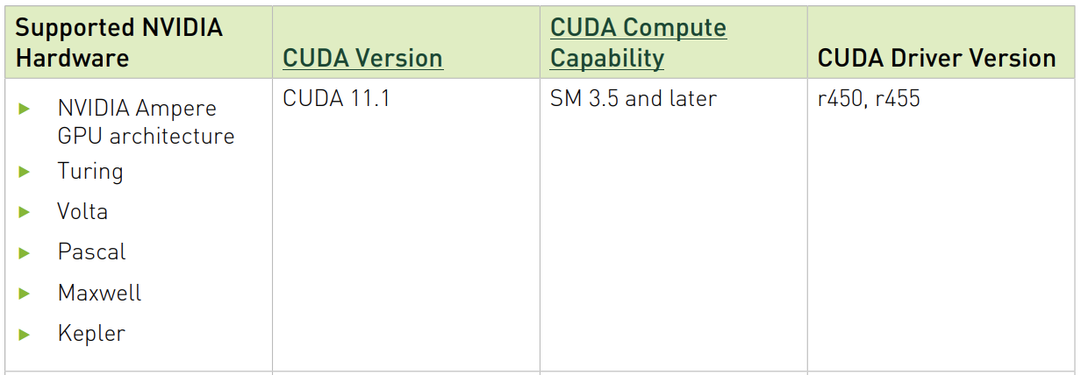
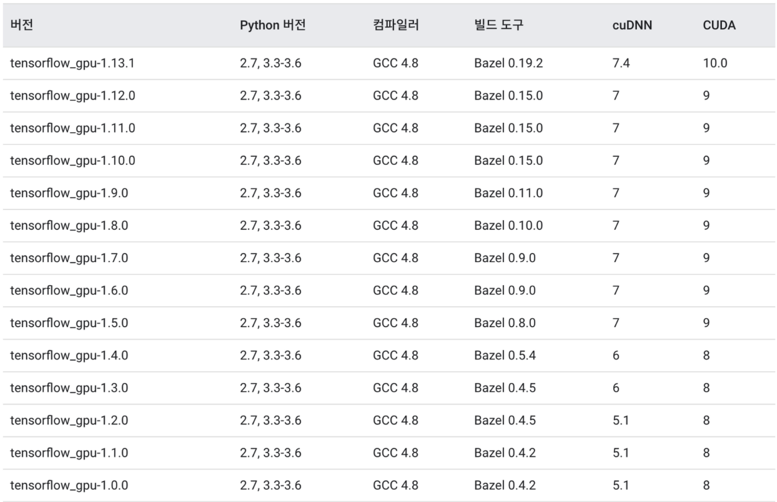
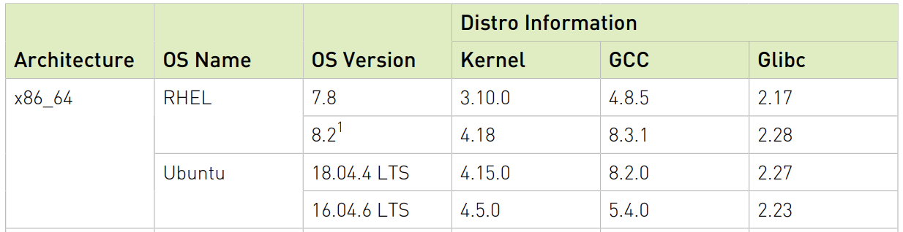
cuDNN
버전에 맞는 CUDA 및 cuDNN 설치 필요
GPU마다 설치 가능한 버전이 다를 수 있음 → compute compatibility 확인
Notes:
CUDA Core가 1 GPU clock에 하나의 fp32 부동소수점 연산을 수행하는 데 비해, Tensor Core는 1 GPU clock에 4x4짜리 fp16 행렬을 두 개를 곱하고 그 결과를 4x4 fp32 행렬에 더하는 matrix multiply-accumulate 연산을 수행

Slide 12
CUDA process flow
GPU memory 할당
cudaMalloc((void**) &d_A, size);
CPU memory의 데이터를 GPU memory로 복사
cudaMemcpy(d_A, h_A, size, cudaMemcpyHostToDevice);
kernel launching
Kernel<<<blocks,threads>>>(parameters);
연산 결과를 다시 CPU memory로 복사
cudaMemcpy(h_A, d_A, size, cudaMemcpyDeviceToHost);
GPU memory 해제
cudaFree(d_A);

Slide 13
cuDNN process flow
CUDA process와 비슷하게 진행
GPU memory 할당
CPU memory data를 GPU memory 복사
cuDNN 사용위한 핸들러 생성
data, filter, convolution descriptor 선언
data shape & type, convolution filter & stride 등 설정
convolution forward algorithm 설정
convolution에 필요한 메모리 공간 있으면 할당
convolution 실행
memory 해제
descriptor
data, filter 등의 정보를 저장하는 구조체
tensor descriptor : layer의 feature map 형태 저장 → input, output
filter descriptor : filter (weight) 형태 저장
convolution descriptor : padding, stride, filter 정보 저장
convolution 함수 호출 시, tensor descriptor (input/output), filter, convolution descriptor 사용

Slide 14
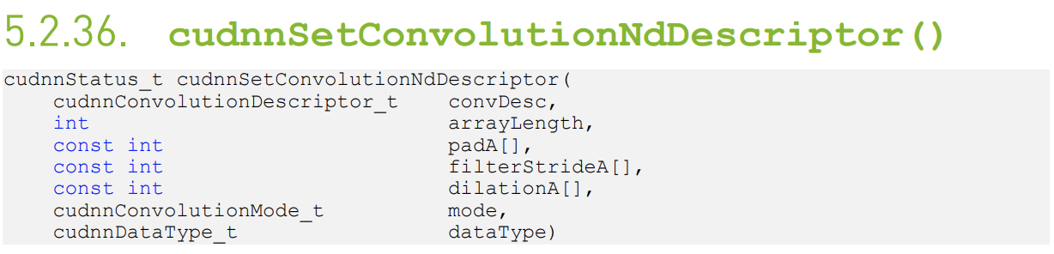
cuDNN process flow
GPU 메모리 할당 & data 복사 (CPU to GPU)
cudaMalloc((void**) &d_A, size);
cudaMemcpy(d_A, h_A, size, cudaMemcpyHostToDevice);
cudaMemcpy(devPtrF, devPtrF_h, size, cudaMemcpyHostToDevice);
cuDNN 사용 위한 핸들러 설정
cudnnCreate (& handle_)
descriptor 생성
cudnnCreateTensorDescriptor (& cudnnIdesc)
cudnnCreateTensorDescriptor (& cudnnOdesc)
cudnnCreateFilterDescriptor (& cudnnFdesc)
cudnnCreateConvolutionDescriptor (& cudnnConvDesc)
cuDNN api
Notes:
복사해오는 데이터들은 씨ㅣ피유에서 한범에 올리는 거고 실제 연산 수행에서 사용됨.

Slide 15
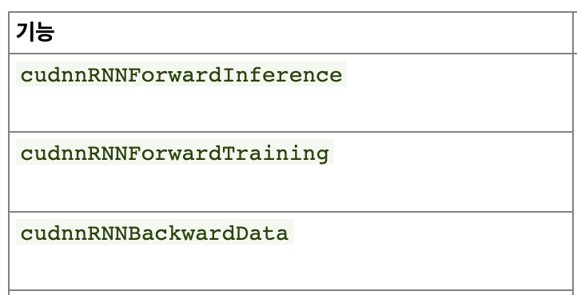
cuDNN process flow
descriptor 설정 (각 변수들은 미리 설정)
cudnnSetConvolutionNdDescriptor (cudnnConvDesc, convDim, padA, convstrideA, dilationA, CUDNN_CONVOLUTION, CUDNN_DATA_FLOAT);
사용할 알고리즘 선택
cudnnConvolutionFwdAlgo_t algo = CUDNN_CONVOLUTION_FWD_ALGO_IMPLICIT_PRECOMP_GEMM;
연산에 필요한 메모리 공간 있다면 할당
cudnnGetConvolutionForwardWorkspaceSize (handle_, cudnnIdesc, cudnnFdesc, cudnnConvDesc, cudnnOdesc, algo, & workSpaceSize));
if (workSpaceSize> 0) { cudaMalloc (& workSpace, workSpaceSize); }
선택한 알고리즘 실행 (convolution 수행)
cudnnConvolutionForward (handle_, ( void *) (& alpha), cudnnIdesc, devPtrI, cudnnFdesc, devPtrF, cudnnConvDesc, algo, workSpace, workSpaceSize, ( void *) (& beta), cudnnOdesc, devPtrO));
Notes:
저 정보들은 위에서 다 선언해야함

Slide 16
cuDNN process flow
memory 해제
cudnnSetTensorNdDescriptor (cudnnIdesc, CUDNN_DATA_FLOAT, convDim + 2, dimA, strideA);
cudnnSetConvolutionNdDescriptor (cudnnConvDesc, convDim, padA, convstrideA, dilationA, CUDNN_CONVOLUTION, CUDNN_DATA_FLOAT);
cudnnDestroyTensorDescriptor (& cudnnIdesc);
cudnnDestroyTensorDescriptor (& cudnnOdesc);
cudnnDestroyFilterDescriptor (& cudnnFdesc);
cudnnDestroyConvolutionDescriptor (& cudnnConvDesc);
cudnnDestroy(& handle_);
cudaFree(d_A);
cudaFree(h_A);
cudaFree(devPtrF);
Notes:
저 정보들은 위에서 다 선언해야함

